Slide 1

Cancers colo-rectaux
Nozha Toumi Kallel
Pr.Ag.Imagerie médicale CHU Habib Bourguiba Sfax

Slide 2
1/ La confirmation du diagnostic du cancer colique se fait par :
L’entéroscopie
La coloscopie + Biopsie
L’écho-endoscopie
Le scanner abdominal
L’IRM abdominale

Slide 3
1/ La confirmation du diagnostic du cancer colique se fait par :
L’entéroscopie
La coloscopie + Biopsie
L’écho-endoscopie
Le scanner abdominal
L’IRM abdominale

Slide 4
2/ Le bilan d’extension d’un cancer du moyen rectum sténosant comporte :
Un dosage des marqueurs tumoraux
Une tomodensitométrie abdomino-pelvienne
Une scintigraphie osseuse systématique
Une coloscopie
Une imagerie par résonance magnétique pelvienne

Slide 5
2/ Le bilan d’extension d’un cancer du moyen rectum sténosant comporte :
Un dosage des marqueurs tumoraux
Une tomodensitométrie abdomino-pelvienne
Une scintigraphie osseuse systématique
Une coloscopie
Une imagerie par résonance magnétique pelvienne

Slide 6
3/ Le bilan d’extension d’un cancer du bas rectum peut comporter :
Un dosage de l’ACE
Une tomodensitométrie abdomino-pelvienne
Un scanner cérébral
Une IRM pelvienne
Une échographie endorectale

Slide 7
3/ Le bilan d’extension d’un cancer du bas rectum peut comporter :
Un dosage de l’ACE
Une tomodensitométrie abdomino-pelvienne
Un scanner cérébral
Une IRM pelvienne
Une échographie endorectale

Slide 8
4/ La surveillance du cancer du côlon après une résection chirurgicale à visée curative comporte pendant les 3 premières années :
Un dosage du CA19-9 tous les 3 mois
Une tomodensitométrie abdomino-pelvienne tous les 3 à 6 mois
Une scintigraphie osseuse annuelle
Une coloscopie tous les 3 à 6 mois
Une échographie abdominale tous les 3 à 6 mois

Slide 9
4/ La surveillance du cancer du côlon après une résection chirurgicale à visée curative comporte pendant les 3 premières années :
Un dosage du CA19-9 tous les 3 mois
Une tomodensitométrie abdomino-pelvienne tous les 3 à 6 mois
Une scintigraphie osseuse annuelle
Une coloscopie tous les 3 à 6 mois
Une échographie abdominale tous les 3 à 6 mois

Slide 10
VII. LES MÉTHODES ET STRATÉGIES DE SURVEILLANCE D’UN PATIENT
TRAITÉ POUR CANCER COLORECTAL (OBJECTIF N°9) :
1/ Surveillance post-opératoire :
Elle comporte : un examen clinique, une échographie abdominale, une TDM TAP et un dosage des ACE. Le rythme de cette surveillance est variable : trimestriel pendant les deux premières années, semestriel pendant les trois années suivantes. Une endoscopie du côlon est préconisée après 1 an puis tous les 2 ans.

Slide 11
Cas Clinique 1 :
Patiente BM âgée de 58 ans consulte pour douleur pelvienne, faux besoins et rectorragies évoluant depuis 1 mois.
Pas d’antécédents pathologiques particuliers.
L’examen clinique sans particularité.
TR : palpation à 4 cm de la marge anale d’une masse bourgeonnante dure, doigtier souillé de sang rouge vif.
Une coloscopie a été faite montrant un processus tumoral hémi-circonférentiel dont le pôle inférieur commence à 4 cm de la marge anale étendu jusqu’à 8 cm de la marge anale, pas d’autres lésions synchrones ni polype.
Les biopsies ont conclu à un adénocarcinome moyennement différencié du rectum
1- Le bilan d’extension de référence de cette tumeur comporte :
Échographie abdominale
Scintigraphie osseuse
IRM pelvienne
Scanner cérébral
Scanner thoraco-abdominal

Slide 12
Cas Clinique 1 :
Patiente BM âgée de 58 ans consulte pour douleur pelvienne, faux besoins et rectorragies évoluant depuis 1 mois.
Pas d’antécédents pathologiques particuliers.
L’examen clinique sans particularité.
TR : palpation à 4 cm de la marge anale d’une masse bourgeonnante dure, doigtier souillé de sang rouge vif.
Une coloscopie a été faite montrant un processus tumoral hémi-circonférentiel dont le pôle inférieur commence à 4 cm de la marge anale étendu jusqu’à 8 cm de la marge anale, pas d’autres lésions synchrones ni polype.
Les biopsies ont conclu à un adénocarcinome moyennement différencié du rectum
1- Le bilan d’extension de référence de cette tumeur comporte :
Échographie abdominale
Scintigraphie osseuse
IRM pelvienne
Scanner cérébral
Scanner thoraco-abdominal

Slide 13
Cas Clinique 1 :
Patiente BM âgée de 58 ans consulte pour douleur pelvienne, faux besoins et rectorragies évoluant depuis 1 mois.
Pas d’antécédents pathologiques particuliers.
L’examen clinique sans particularité.
TR : palpation à 4 cm de la marge anale d’une masse bourgeonnante dure, doigtier souillé de sang rouge vif.
Une coloscopie a été faite montrant un processus tumoral hémi-circonférentiel dont le pôle inférieur commence à 4 cm de la marge anale étendu jusqu’à 8 cm de la marge anale, pas d’autres lésions synchrones ni polype.
Les biopsies ont conclu à un adénocarcinome moyennement différencié du rectum
2- L’intérêt de l’IRM dans cette localisation réside dans l’évaluation de :
L’infiltration du mésorectum
La distance entre la tumeur et le muscle pubo-rectal
Les ganglions péri-coliques
La marge latérale
Extension vers le péritoine

Slide 14
Cas Clinique 1 :
Patiente BM âgée de 58 ans consulte pour douleur pelvienne, faux besoins et rectorragies évoluant depuis 1 mois.
Pas d’antécédents pathologiques particuliers.
L’examen clinique sans particularité.
TR : palpation à 4 cm de la marge anale d’une masse bourgeonnante dure, doigtier souillé de sang rouge vif.
Une coloscopie a été faite montrant un processus tumoral hémi-circonférentiel dont le pôle inférieur commence à 4 cm de la marge anale étendu jusqu’à 8 cm de la marge anale, pas d’autres lésions synchrones ni polype.
Les biopsies ont conclu à un adénocarcinome moyennement différencié du rectum
2- L’intérêt de l’IRM dans cette localisation réside dans l’évaluation de :
L’infiltration du mésorectum
La distance entre la tumeur et le muscle pubo-rectal
Les ganglions péri-coliques
La marge latérale
Extension vers le péritoine

Slide 15
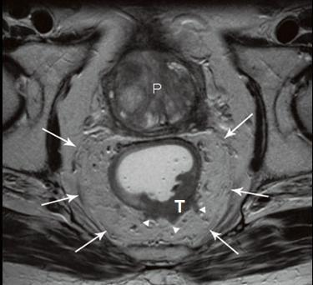

Slide 16
- L’Imagerie par résonance magnétique (IRM) pelvienne
Examen capital pour l’évaluation de l’extension locorégionale et ganglionnaire des tumeurs du moyen et bas rectum. Elle est systématiquement réalisée pour ces localisations. Elle permet :
❖ D’étudier le degré d’infiltration de la tumeur dans le mésorectum
❖ De préciser la marge latérale : distance la plus courte entre tumeur et fascia recti
(limite externe du mésorectum)
❖ De préciser la distance entre le pôle inférieur de la tumeur et le bord supérieur du
muscle pubo-rectal
❖ De rechercher un envahissement de l’appareil sphinctérien
❖ De donner une évaluation des ganglions dans le mésorectum
Après traitement néoadjuvant, elle permet d’évaluer la réponse tumorale.

Slide 17
Cas Clinique 1 :
Patiente BM âgée de 58 ans consulte pour douleur pelvienne, faux besoins et rectorragies évoluant depuis 1 mois.
Pas d’antécédents pathologiques particuliers.
L’examen clinique sans particularité.
TR : palpation à 4 cm de la marge anale d’une masse bourgeonnante dure, doigtier souillé de sang rouge vif.
Une coloscopie a été faite montrant un processus tumoral hémi-circonférentiel dont le pôle inférieur commence à 4 cm de la marge anale étendu jusqu’à 8 cm de la marge anale, pas d’autres lésions synchrones ni polype.
Les biopsies ont conclu à un adénocarcinome moyennement différencié du rectum
3- Le bilan d’extension n’a pas montré de métastases à distance, il s’agit d’une tumeur classée T3N+M0 selon les données du bilan d’extension.
Quelle serait l’attitude thérapeutique ? :
Une hémicolectomie gauche
Une radio chimiothérapie préopératoire
Une résection antérieure du rectum
Une amputation abdominopérinéale
Une radiothérapie seule

Slide 18
Cas Clinique 1 :
Patiente BM âgée de 58 ans consulte pour douleur pelvienne, faux besoins et rectorragies évoluant depuis 1 mois.
Pas d’antécédents pathologiques particuliers.
L’examen clinique sans particularité.
TR : palpation à 4 cm de la marge anale d’une masse bourgeonnante dure, doigtier souillé de sang rouge vif.
Une coloscopie a été faite montrant un processus tumoral hémi-circonférentiel dont le pôle inférieur commence à 4 cm de la marge anale étendu jusqu’à 8 cm de la marge anale, pas d’autres lésions synchrones ni polype.
Les biopsies ont conclu à un adénocarcinome moyennement différencié du rectum
3- Le bilan d’extension n’a pas montré de métastases à distance, il s’agit d’une tumeur classée T3N+M0 selon les données du bilan d’extension.
Quelle serait l’attitude thérapeutique ? :
Une hémicolectomie gauche
Une radio chimiothérapie préopératoire
Une résection antérieure du rectum
Une amputation abdominopérinéale
Une radiothérapie seule

Slide 19
Cas Clinique 1 :
Patiente BM âgée de 58 ans consulte pour douleur pelvienne, faux besoins et rectorragies évoluant depuis 1 mois.
Pas d’antécédents pathologiques particuliers.
L’examen clinique sans particularité.
TR : palpation à 4 cm de la marge anale d’une masse bourgeonnante dure, doigtier souillé de sang rouge vif.
Une coloscopie a été faite montrant un processus tumoral hémi-circonférentiel dont le pôle inférieur commence à 4 cm de la marge anale étendu jusqu’à 8 cm de la marge anale, pas d’autres lésions synchrones ni polype.
Les biopsies ont conclu à un adénocarcinome moyennement différencié du rectum
4- La surveillance post thérapeutique repose sur :
Coloscopie de contrôle
Scanner thoraco-abdominal
Une échographie abdominale
Dosage de l’ACE
Une scintigraphie osseuse

Slide 20
Cas Clinique 1 :
Patiente BM âgée de 58 ans consulte pour douleur pelvienne, faux besoins et rectorragies évoluant depuis 1 mois.
Pas d’antécédents pathologiques particuliers.
L’examen clinique sans particularité.
TR : palpation à 4 cm de la marge anale d’une masse bourgeonnante dure, doigtier souillé de sang rouge vif.
Une coloscopie a été faite montrant un processus tumoral hémi-circonférentiel dont le pôle inférieur commence à 4 cm de la marge anale étendu jusqu’à 8 cm de la marge anale, pas d’autres lésions synchrones ni polype.
Les biopsies ont conclu à un adénocarcinome moyennement différencié du rectum
4- La surveillance post thérapeutique repose sur :
Coloscopie de contrôle
Scanner thoraco-abdominal
Une échographie abdominale
Dosage de l’ACE
Une scintigraphie osseuse

Slide 21
5/ Chez un patient âgé de 66ans, ayant un adénocarcinome de la CRS associé à une pneumaturie, le bilan d’extension doit comporter :
Un scanner abdominal et thoracique
Une IRM hépatique
Un uroscanner
Le dosage de l’ACE et du CA 19-9
Une coloscopie totale

Slide 22
5/ Chez un patient âgé de 66ans, ayant un adénocarcinome de la CRS associé à une pneumaturie, le bilan d’extension doit comporter :
Un scanner abdominal et thoracique
Une IRM hépatique
Un uroscanner
Le dosage de l’ACE et du CA 19-9
Une coloscopie totale

Slide 23
6/ Avant de décider de pratiquer une intervention chirurgicale pour un cancer du colon :
Le bilan d’extension métastatique est mieux fait par un scanner TAP
L’écho-endoscopie est indispensable pour juger l’extension ganglionnaire
Le dosage d’ACE est utile pour faire le diagnostic d’une forme évoluée
Il est toujours de règle de réaliser une coloscopie
L’écho abdominale est l’examen de référence

Slide 24
6/ Avant de décider de pratiquer une intervention chirurgicale pour un cancer du colon :
Le bilan d’extension métastatique est mieux fait par un scanner TAP
L’écho-endoscopie est indispensable pour juger l’extension ganglionnaire
Le dosage d’ACE est utile pour faire le diagnostic d’une forme évoluée
Il est toujours de règle de réaliser une coloscopie
L’écho abdominale est l’examen de référence

Slide 25
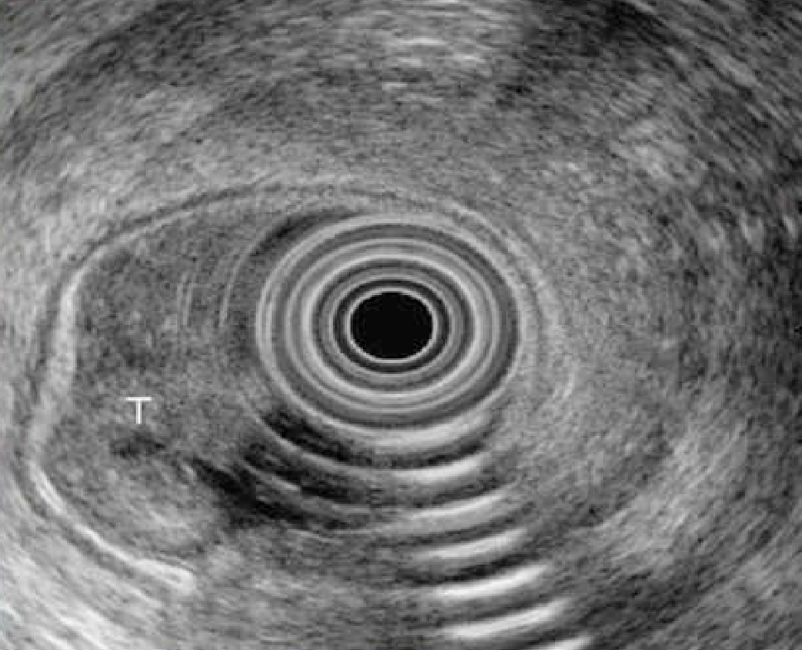
- L’échographie endorectale (EER):
Elle a un intérêt dans l’évaluation locorégionale et ganglionnaire des tumeurs du moyen et bas rectum. Elle n’est pas supérieure à l’IRM. Elle n’est pas réalisée en routine. Elle est indispensable avant de réaliser une résection par voie transanale d’une tumeur rectale.

Slide 26
7/ Chez un patient ayant un Cancer du rectum, le scanner TAP :
Permet de détecter des métastases hépatiques
C’est un examen facultatif si le patient a bénéficié d’une échographie abdominale et d’une radiographie du thorax
Il doit être associé à une opacification vasculaire
Il permet de détecter un envahissement loco régional afin de chercher une CI à une résection curative
Il permet de détecter des métastases surrénaliennes

Slide 27
7/ Chez un patient ayant un Cancer du rectum, le scanner TAP :
Permet de détecter des métastases hépatiques
C’est un examen facultatif si le patient a bénéficié d’une échographie abdominale et d’une radiographie du thorax
Il doit être associé à une opacification vasculaire
Il permet de détecter un envahissement loco régional afin de chercher une CI à une résection curative
Il permet de détecter des métastases surrénaliennes

Slide 28
8/ Chez un patient porteur d’un ADK du rectum situé à 8cm de la marge anale, l’IRM pelvienne permet de :
Participer dans l’indication du traitement adjuvant
Détecter une atteinte ganglionnaire métastatique
Préciser la distance entre le pôle inférieur de la tumeur et le bord supérieur du muscle pubo-rectal
Prédire la possibilité d’une résection curative
Détecter une infiltration de la graisse péri-rectale

Slide 29
8/ Chez un patient porteur d’un ADK du rectum situé à 8cm de la marge anale, l’IRM pelvienne permet de :
Participer dans l’indication du traitement adjuvant
Détecter une atteinte ganglionnaire métastatique
Préciser la distance entre le pôle inférieur de la tumeur et le bord supérieur du muscle pubo-rectal
Prédire la possibilité d’une résection curative
Détecter une infiltration de la graisse péri-rectale

Slide 30
9/ Le protocole de surveillance après résection curative d’un ADK colique comporte :
Le dosage de l’ACE / 3mois pendant 2 ans puis / 6 mois pendant ans
Une IRM hépatique systématique à 6 mois
Une scintigraphie osseuse en présence d’image d’ostéolyse du bassin à la radiographie standard
Une première coloscopie à 1 an puis/ 2 ans
Une échographie abdominale/ 3 ans pendant 10 ans

Slide 31
9/ Le protocole de surveillance après résection curative d’un ADK colique comporte :
Le dosage de l’ACE / 3mois pendant 2 ans puis / 6 mois pendant ans
Une IRM hépatique systématique à 6 mois
Une scintigraphie osseuse en présence d’image d’ostéolyse du bassin à la radiographie standard
Une première coloscopie à 1 an puis/ 2 ans
Une échographie abdominale/ 3 ans pendant 10 ans

Slide 32
Cas Clinique 2 :
Patiente âgée de 62 ans, consulte pour des Rectorragies de faible abondance associées à un syndrome rectal évoluant depuis 4 mois.
ATCD : dyslipidémie et HTA sous traitement A l'examen :
TA = 120/60 mm/hg
FC = 84 b/ min
Abdomen souple
TR : masse hémi-circonférentielle à 5 cm de la marge anale, fixe et sensible.
1- Le bilan d’extension doit comporter :
Une échographie abdominale
Un uroscanner
Un scanner pelvien
Une IRM pelvienne
Une Radiographie thoracique

Slide 33
Cas Clinique 2 :
Patiente âgée de 62 ans, consulte pour des Rectorragies de faible abondance associées à un syndrome rectal évoluant depuis 4 mois.
ATCD : dyslipidémie et HTA sous traitement A l'examen :
TA = 120/60 mm/hg
FC = 84 b/ min
Abdomen souple
TR : masse hémi-circonférentielle à 5 cm de la marge anale, fixe et sensible.
1- Le bilan d’extension doit comporter :
Une échographie abdominale
Un uroscanner
Un scanner pelvien
Une IRM pelvienne
Une Radiographie thoracique

Slide 34
Cas Clinique 2 :
Patiente âgée de 62 ans, consulte pour des Rectorragies de faible abondance associées à un syndrome rectal évoluant depuis 4 mois.
ATCD : dyslipidémie et HTA sous traitement A l'examen :
TA = 120/60 mm/hg
FC = 84 b/ min
Abdomen souple
TR : masse hémi-circonférentielle à 5 cm de la marge anale, fixe et sensible.
2- Cet examen permet de :
Chercher des polypes synchrones
Identifier des signes de malignité
Préciser la marge latérale de résection
Identifier des gg métastatiques au niveau du mésorectum
Mesurer la distance entre le pôle inférieur de la tumeur et l’appareil sphinctérien
Rechercher un envahissement du feuillet pelvien

Slide 35
Cas Clinique 2 :
Patiente âgée de 62 ans, consulte pour des Rectorragies de faible abondance associées à un syndrome rectal évoluant depuis 4 mois.
ATCD : dyslipidémie et HTA sous traitement A l'examen :
TA = 120/60 mm/hg
FC = 84 b/ min
Abdomen souple
TR : masse hémi-circonférentielle à 5 cm de la marge anale, fixe et sensible.
2- Cet examen permet de :
Chercher des polypes synchrones
Identifier des signes de malignité
Préciser la marge latérale de résection
Identifier des gg métastatiques au niveau du mésorectum
Mesurer la distance entre le pôle inférieur de la tumeur et l’appareil sphinctérien
Rechercher un envahissement du feuillet pelvien

Slide 36
Cas Clinique 2 :
Patiente âgée de 62 ans, consulte pour des Rectorragies de faible abondance associées à un syndrome rectal évoluant depuis 4 mois.
ATCD : dyslipidémie et HTA sous traitement A l'examen :
TA = 120/60 mm/hg
FC = 84 b/ min
Abdomen souple
TR : masse hémi-circonférentielle à 5 cm de la marge anale, fixe et sensible.
3- Quels sont les autres examens nécessaires au bilan d’extension :
Échographie abdominale
Coloscopie
TDM abdomino-pelvienne
Scanner thoracique
IRM hépatique

Slide 37
Cas Clinique 2 :
Patiente âgée de 62 ans, consulte pour des Rectorragies de faible abondance associées à un syndrome rectal évoluant depuis 4 mois.
ATCD : dyslipidémie et HTA sous traitement A l'examen :
TA = 120/60 mm/hg
FC = 84 b/ min
Abdomen souple
TR : masse hémi-circonférentielle à 5 cm de la marge anale, fixe et sensible.
3- Quels sont les autres examens nécessaires au bilan d’extension :
Échographie abdominale
Coloscopie
TDM abdomino-pelvienne
Scanner thoracique
IRM hépatique

